Slide 1
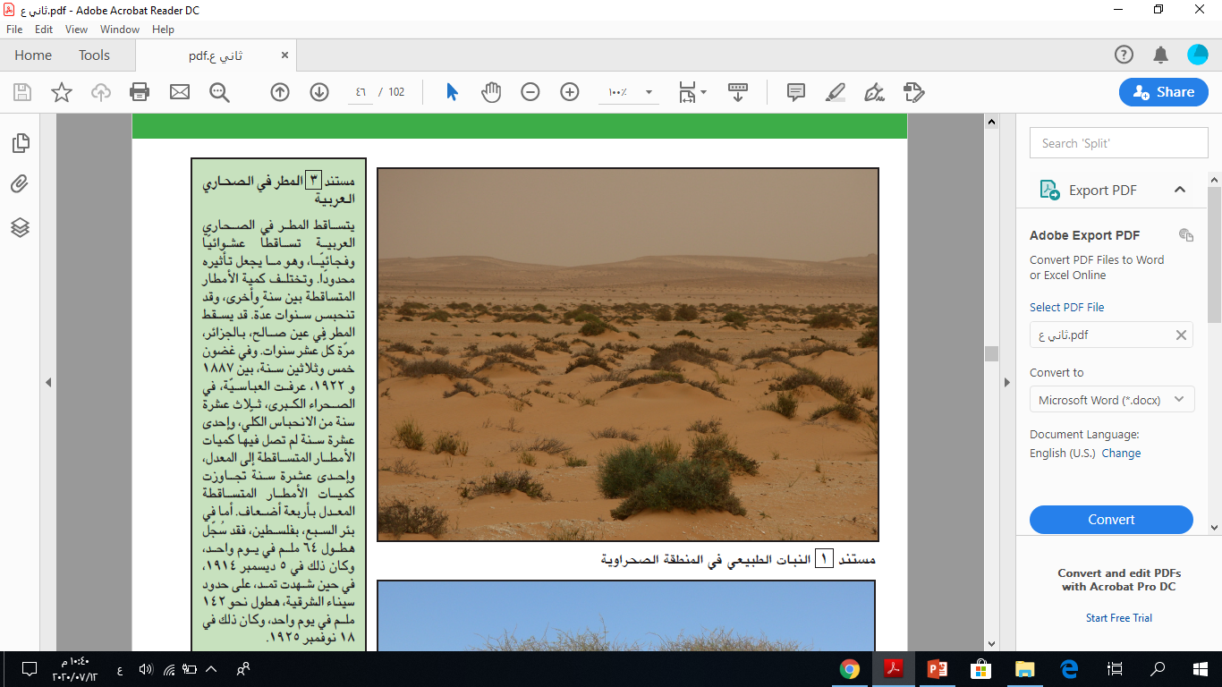
البيئة الصحراوية
الدرس (12) صفحة 45
المواد الاجتماعية - الصف الثاني الإعدادي– الفصل الدراسي الأول الوحدة الثانية

Slide 2

المواد الاجتماعية: البيئة الصحراوية
الأهــــــــــــداف
يتوقع من الطالب بعد نهاية الدرس أن يكون قادرًا على:
بيان خصائص المُناخ الصحراوي.
1
توضيح مميزات المناطق المناخية التي تتألف منها البيئة الصحراوية.
2
إدراك أثر الخصائص المناخية للبيئة الصحراوية في الوطن العربي على مياهها السطحية.
3

Slide 3
أين يسود المناخ الصحراوي في الوطن العربي؟
المواد الاجتماعية: البيئة الصحراوية
تسود البيئة الصحراوية معظم مناطق الوطن العربي. وتنحصر بين البيئة المتوسطية في الشمال والبيئة المدارية الرطبة في الجنوب.

Slide 4
ما خصائص المناخ الصحراوي؟
المواد الاجتماعية: البيئة الصحراوية
يتميز بقلة الأمطار وعدم انتظامها وارتفاع الحرارة وتقتصر الفصول فيها على فصلين:
  فصل جاف طويل.
  فصل ممطر قصير.

Slide 5
تنقسم البيئة الصحراوية إلى ثلاث مناطق مناخية:
المواد الاجتماعية: البيئة الصحراوية
منطقة القحط: تشمل المناطق الداخلية للبيئة الصحراوية. وتتميز بندرة أمطارها التي لا تتجاوز الـ 10 ملم في السنة. وقد يغيب المطر عنها سنوات عدة.
المنطقة الصحراوية: تحيط بمنطقة القحط، وتتميز بأمطارها القليلة جدًا التي لا تتجاوز الـ 100 ملم في السنة وتتصف بأنها غير منتظمة.
المنطقة شبه الصحراوية: تشمل أطراف البيئة الصحراوية الشمالية والجنوبية. وتتساقط أمطارها فوق الأطراف الشمالية شتاءً، وفوق أطرافها الجنوبية صيفًا. وهي أمطار منتظمة، كمياتها قليلة لا تتعدى الـ 300 ملم في السنة، إلا أنها تسمح بقيام بعض النشاطات الزراعية التي تروى بمياه الأمطار.

Slide 6
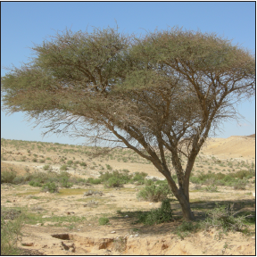

الغطاء النباتي
المواد الاجتماعية: البيئة الصحراوية
أدى الجفاف الشديد إلى فقر غطائها النباتي.
في المناطق شبه الصحراوية تكثر الأعشاب، وتنتشر بعض الأشجار.
في المناطق الصحراوية يقتصر النبات على بعض الأعشاب الشوكية والشجيرات التي تنتشر انتشارًا متقطعًا على طول الأودية الجافة.
في مناطق القحط: ينعدم النبات الطبيعي.
وينبت في مختلف مناطق البيئة الصحراوية، بعد سقوط المطر نباتات قصيرة العمر، تشكل مراعي لمواشي البدو الذين يقطنون الصحراء.
النبات الطبيعي في البيئة شبه الصحراوية
النبات الطبيعي في البيئة الصحراوية

Slide 7
المياه السطحية في البيئة الصحراوية
المواد الاجتماعية: البيئة الصحراوية
تغيب الأنهار دائمة الجريان عن البيئة الصحراوية العربية.
تعبرها أنهار من خارجها، مثل نهر النيل ونهرا دجلة والفرات.
تقتصر المياه السطحية على مياه السيول التي تحدثها الأمطار الغزيرة المفاجئة والتي تجري في الأودية الجافة، مما يسمح بقيام تجمعات سكنية ريفية على جوانب هذه الأودية وفي السهول المجاورة لها للاستفادة من مياه السيول في ري مزروعاتها وسقي مواشيها، إلا أن كميات مياه السيول محدودةٌ جدًا وغير منتظمة، لذا لجأ سكان الصحراء إلى إقامة السُّدود عند مجاري الأودية الجافة ، كما لجأوا إلى حفر الآبار والأفلاج لاستخراج المياه الجوفية.

Slide 8
أكمل الفراغ في الجمل الآتية:
المواد الاجتماعية: البيئة الصحراوية
نشــاط تقييمي
ثلاث دقائق
قلة الأمطار وعدم انتظامها وارتفاع الحرارة وتدني نسبة الرطوبة
1. يتميز المناخ الصحراوي بــــ.....................................................................................
فصل ممطر قصير
فصل جاف طويل
2. تقتصر الفصول على فصلين في البيئة الصحراوية هما: ............................... و...................................
بعض الأعشاب الشوكية والشجيرات
3. يقتصر النبات في المناطق الصحراوية على: ...................................................
حفر الأفلاج والآبار
إقامة السدود
4. تغلَّب سكانُ الصحراء على مشكلة نقص المياه من خلال:...............................و ...............................
القحط
5. المنطقة المناخية في البيئة الصحراوية التي لا تتجاوز أمطارها 10 ملم في السنة هي منطقة:..................

Slide 9
قارن بين المنطقة الصحراوية وشبه الصحراوية ومنطقة القحط بحسب الجدول التالي:
المواد الاجتماعية: البيئة الصحراوية
نشــاط تقييمي
خمس دقائق
النبات | الأمطار | الموقع | المنطقة
 |  |  | الصحراوية
 |  |  | شبه الصحراوية
 |  |  | القحـــط
يقتصر النبات على بعض الأعشاب الشوكية والشجيرات التي تنتشر انتشارًا متقطعًا على طول الأودية الجافة.
أمطارها قليلةٌ جدًا لا تتجاوز الـ 100 ملم في السنة وتتصف بانها غيرُ منتظمةٍ.
تحيط بمنطقة القحط.
تتساقط أمطارها فوق الأطراف الشمالية شتاءً، وفوق أطرافها الجنوبية صيفًا. وهي أمطار منتظمة، كمياتها قليلة لا تتعدى الـ 300 ملم في السنة.
أطراف البيئة الصحراوية الشمالية والجنوبية.
تكثر الأعشاب، وتنتشر بعض الأشجار.
المناطق الداخلية للبيئة الصحراوية.
ينعدم النبات الطبيعي.
تتميز بندرة أمطارها التي لا تتجاوز الـ 10 ملم في السنة. وقد يغيب المطر عنها سنوات عدة.

Slide 10
نلتقي في الدرس القادم

